Slide 1
졸업프로젝트BECHESS
문무현 서지우 전성윤 정성록

Slide 2

목차
프로젝트 소개
프로젝트 진행 상황
향후 계획

Slide 3
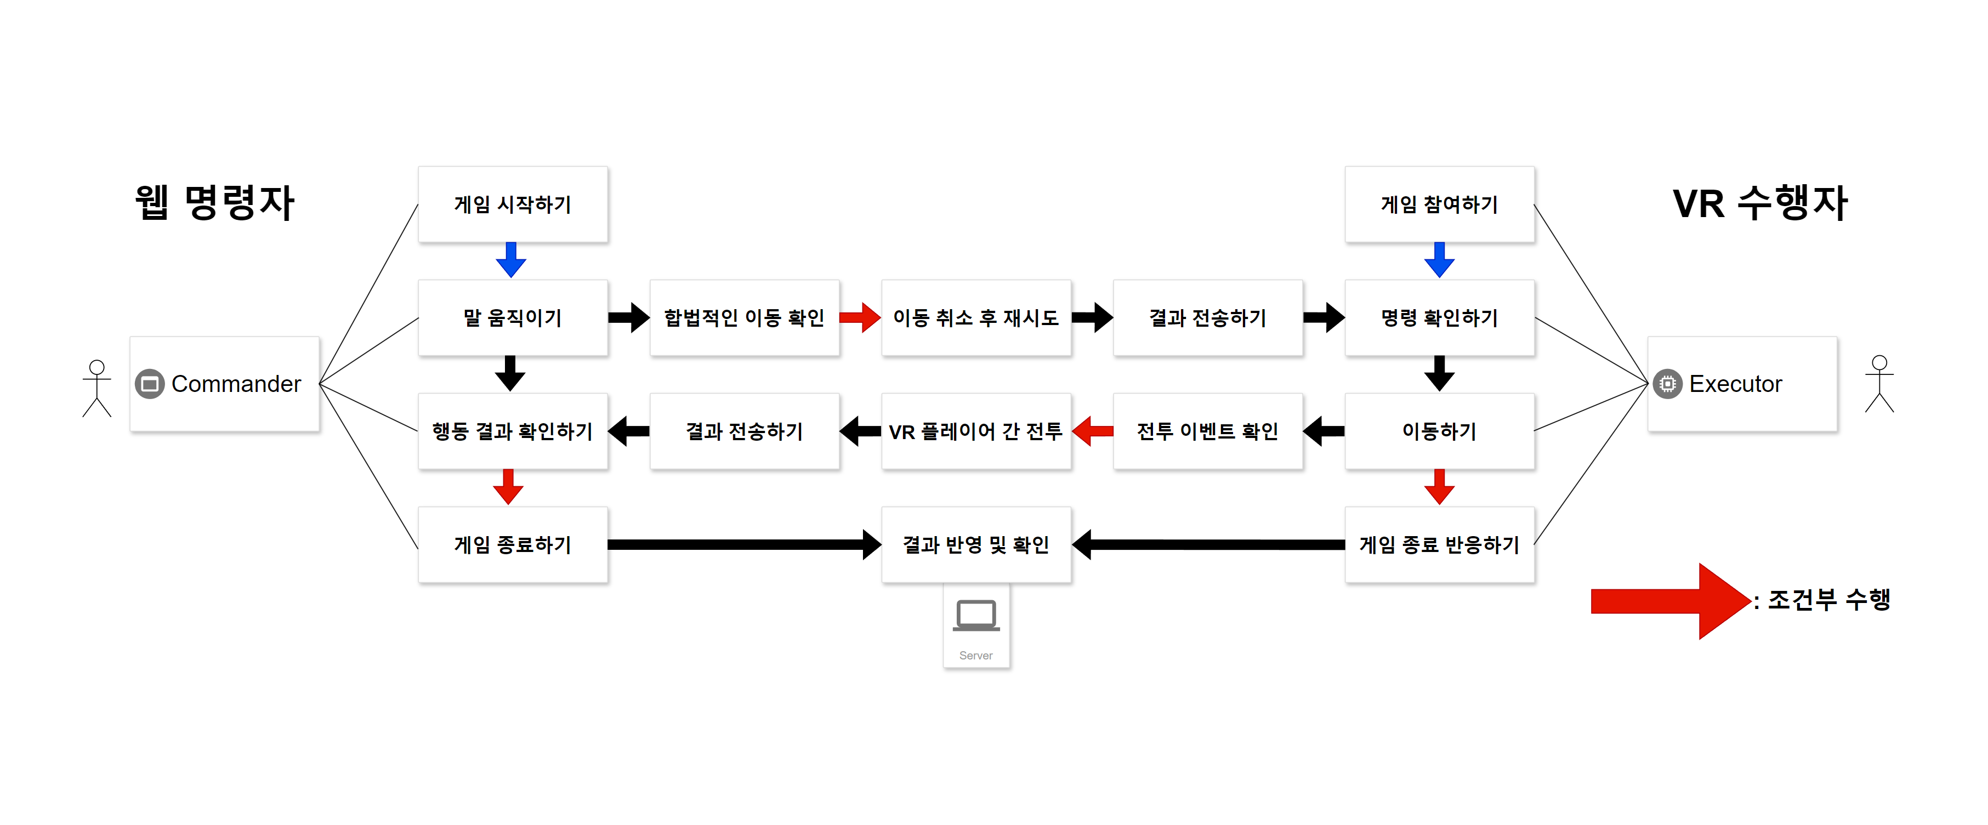
프로젝트 소개 - Usecase

Slide 4

프로젝트 소개 - 플레이 방식

Slide 5
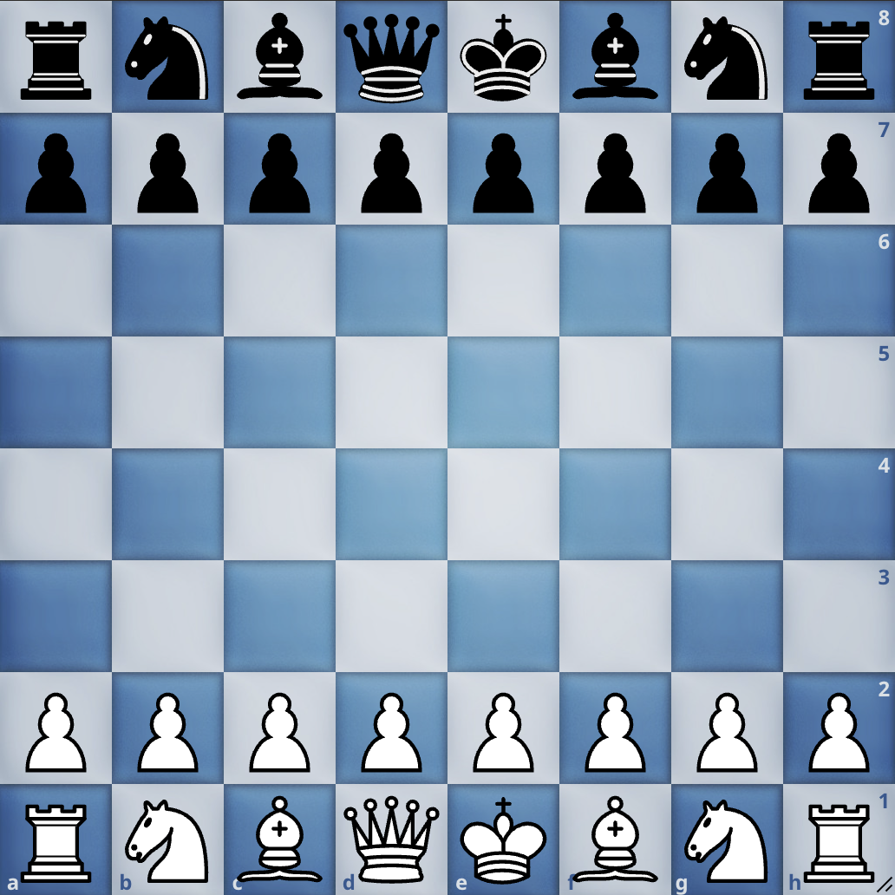
프로젝트 소개 - 플레이 방식
WEB
WEB
SERVER
VR
VR

Slide 6
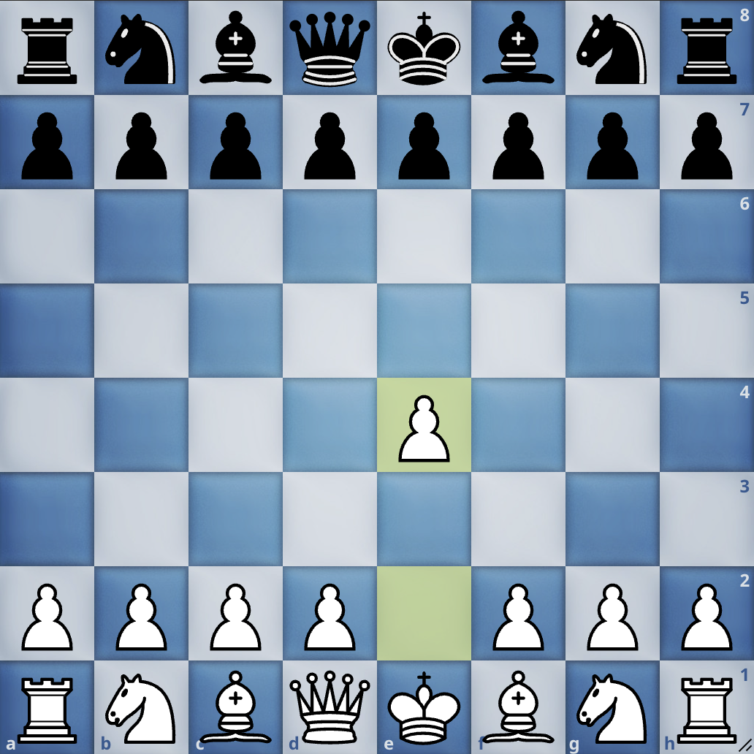
프로젝트 소개 - 플레이 방식
WEB
WEB
SERVER
E4
VR
VR

Slide 7
프로젝트 소개 - 플레이 방식
WEB
WEB
SERVER
E4
VR
E4?
VR

Slide 8
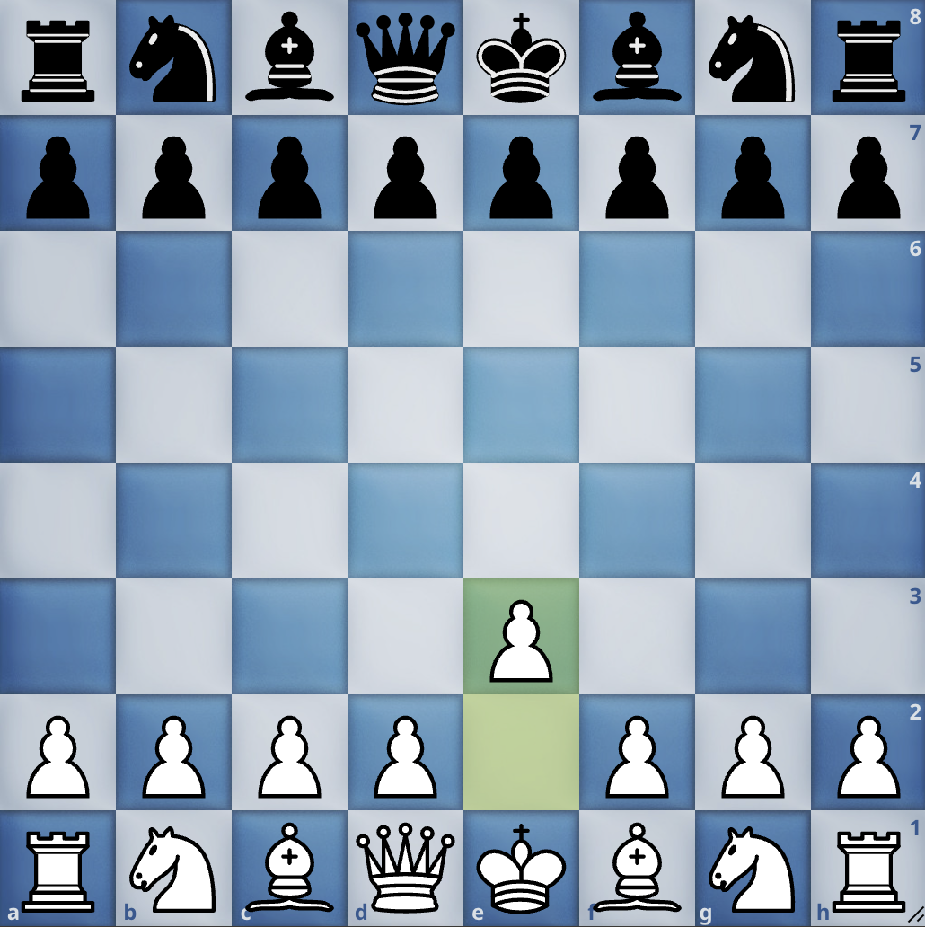
프로젝트 소개 - 플레이 방식
WEB
WEB
SERVER
E3!
VR
VR

Slide 9
프로젝트 소개 - 플레이 방식
WEB
WEB
SERVER
E3!
VR
VR

Slide 10
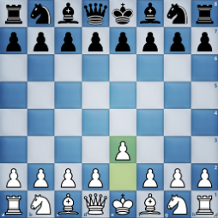
프로젝트 소개 - 플레이 방식
WEB
WEB
SERVER
E3!
E3!
VR
VR
E3!

Slide 11
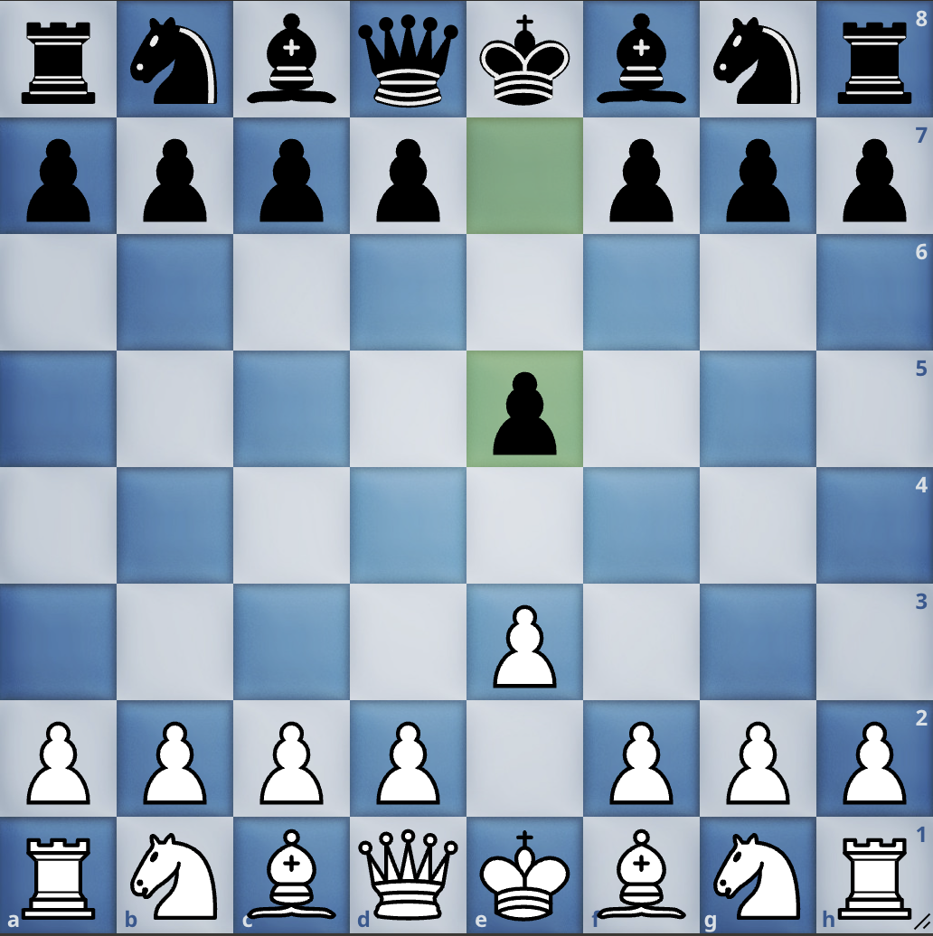
프로젝트 소개 - 플레이 방식
WEB
WEB
SERVER
E5
VR
VR

Slide 12
프로젝트 소개 - 플레이 방식
WEB
WEB
SERVER
VR
VR
E5?

Slide 13
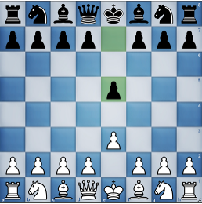
프로젝트 소개 - 플레이 방식
WEB
WEB
SERVER
VR
VR
E5!

Slide 14
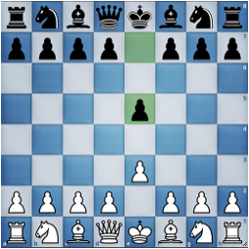
프로젝트 소개 - 플레이 방식
WEB
WEB
SERVER
VR
VR
E5!

Slide 15
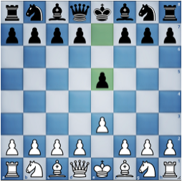
프로젝트 소개 - 플레이 방식
WEB
WEB
SERVER
E5!
E5!
VR
E5!
VR

Slide 16
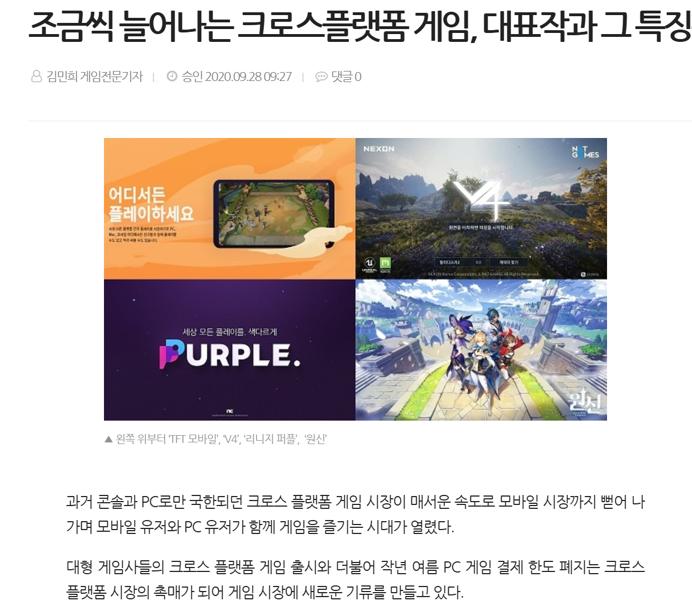
차별점 - 특징

Slide 17
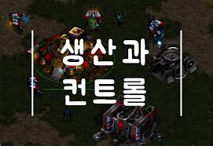
차별점 – 플레이 방식

Slide 18
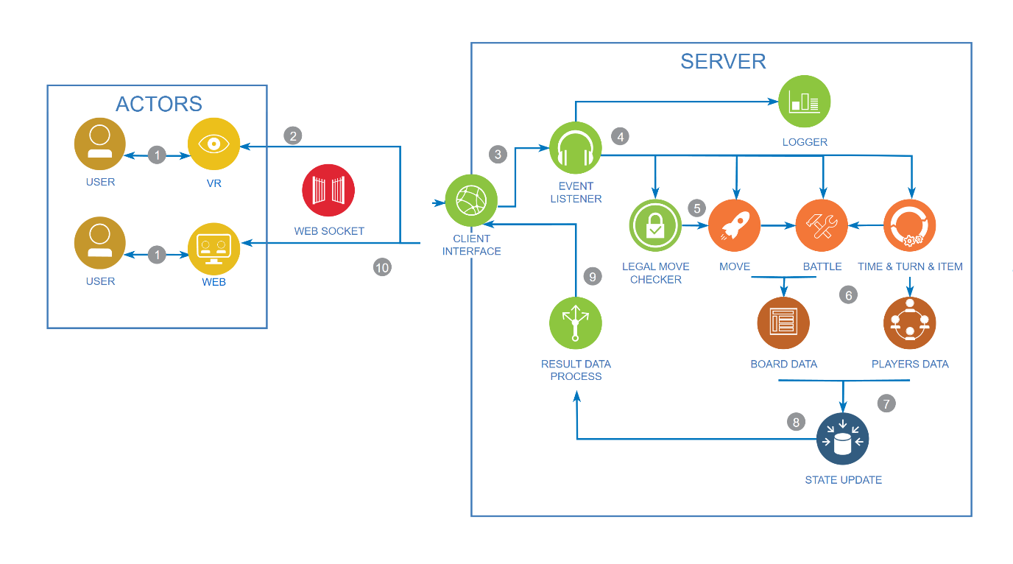
프로젝트 진행 상황 – Top level

Slide 19
프로젝트 진행 상황 - Web/Server
Server
Web component
controller
dto
service
app.js
(main component)
Stomp 메시지
ChessController
Move.java
GameState
Board.js
Piece.js
Square.js
Player.java
VRController
Position.java
ChessPiece.java

Slide 20
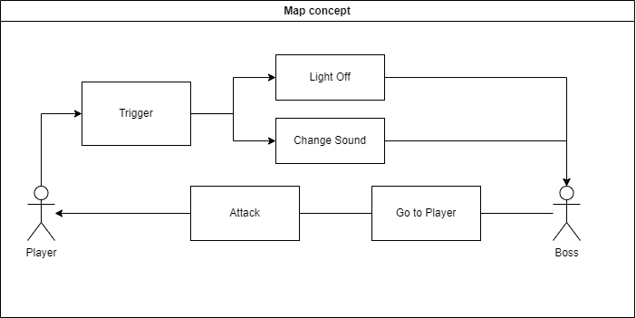
프로젝트 진행 상황 - VR/Server
Server
언리얼 엔진 사용
VR
controller
웹소켓
dto
service

Slide 21
프로젝트 진행 상황
WEB
SERVER
VR
기물과 보드 정보를 WEB에 표시
기물 이동 등 이벤트를 서버에 전달
이동 정보에 대한 유효성 판별
WEB과 VR 차례 정리
게임 정보 저장
기물과 보드 정보를 VR에 표시
기물 이동 등 이벤트를 서버에 전달

Slide 22
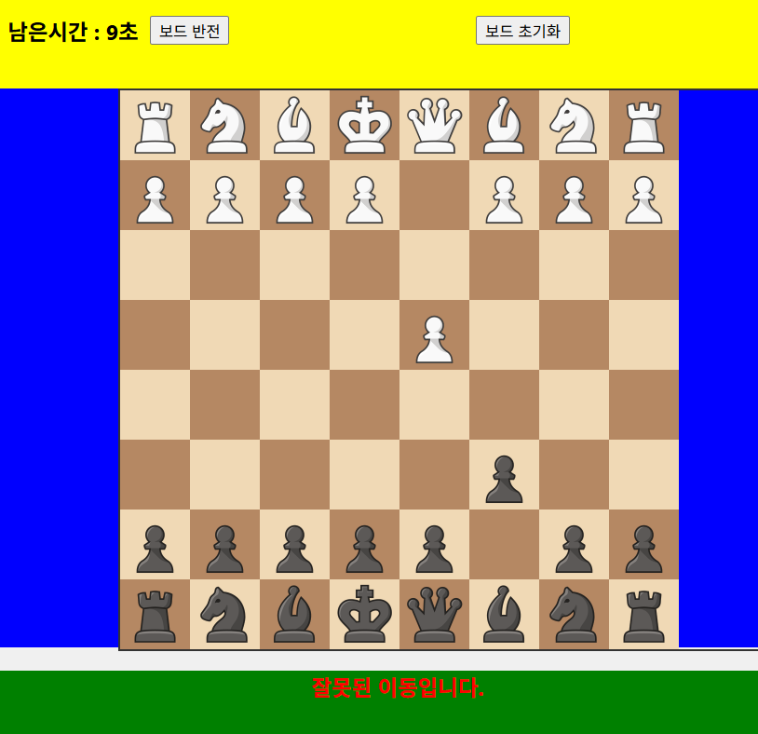
프로젝트 진행 상황 - Web 화면

Slide 23
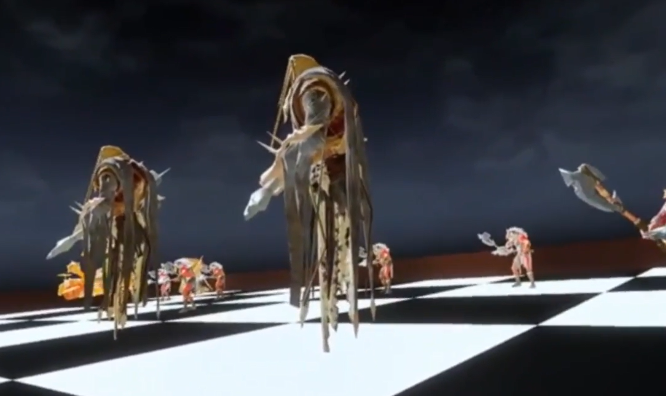
프로젝트 진행 상황 - VR 보드

Slide 24
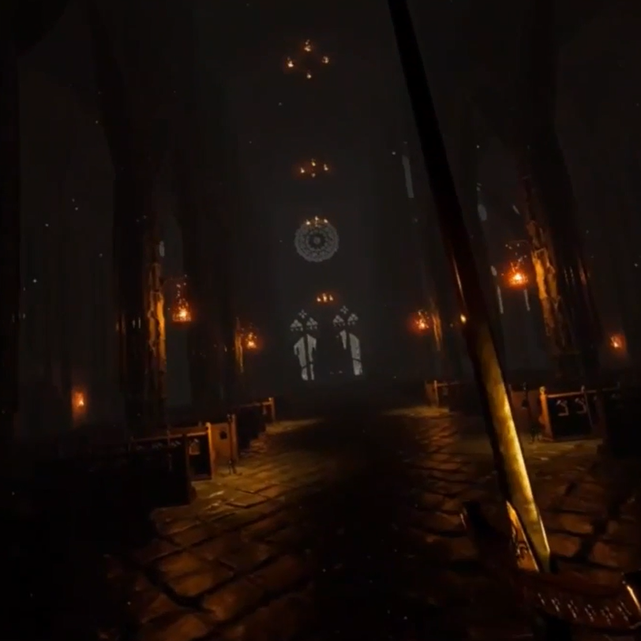
프로젝트 진행 상황 - VR 맵(1/6)

Slide 25
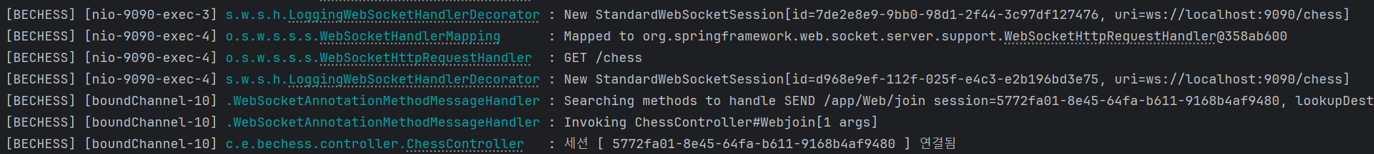
프로젝트 진행 상황 - 서버 연결

Slide 26
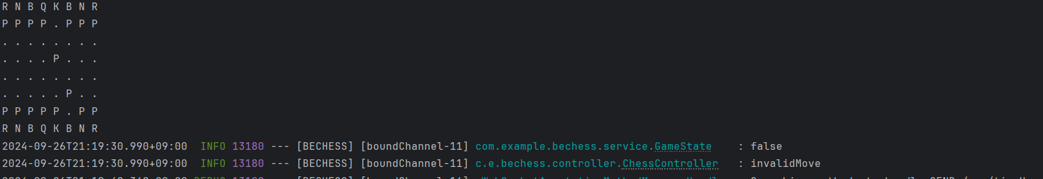
프로젝트 진행 상황 - 이동 이벤트

Slide 27
기능 테스트
1. 게임 실행
2. 이동 처리
3. 전투 처리
목적 : 플레이어가 성공적으로 게임에 접속할 수 있는지 확인
조건 : 플레이어가 게임에 접속
입력 : 플레이어의 연결 요청
예상 결과 : 플레이어가 성공적으로 세선에 연결되고 게임이 시작됨.
목적 : 체스 말의 이동 규칙이 정상적으로 적용되는지 확인
조건 : 게임 진행 중
입력 : 플레이어의 이동 요청
Ex) Rook (0,0) to (0,4)
예상 결과 : 룩이 (0,4)로 정상적으로 이동하고 보드가 업데이트 됨.
목적 : 전투 이벤트가 정상적으로 진행되는지 확인
조건 : 게임 진행 중
입력 : VR 플레이어가 상대 기물과 전투 이벤트에 돌입
예상 결과 : 전투 이벤트가 발생하며 성공 시 상대 기물 파괴, 실패 시 본인 기물 파괴. 결과가 서버로 전송됨.

Slide 28
기능 테스트
4. 순서 처리
5. 실시간 메시징
6. 종료 및 재실행
목적 : WEB 플레이어(흑/백)와 VR 플레이어(흑/백)의 순서가 규칙대로 진행되는지 확인
조건 : 게임 진행 중
입력 : 플레이어의 턴을 5번 이상 진행
예상 결과 : WEB White -> VR White -> WEB Black -> VR Black -> WEB White 순서로 턴이 진행됨.
목적 : 게임 상태와 메시지가 서버를 통해 모든 플레이어에게 전송되는지 확인
조건 : 게임 진행 중
입력 : 플레이어의 이동 요청
Ex) Rook (0,0) to (0,4)
예상 결과 : 모든 플레이어가 즉시 업데이트된 보드를 확인하고 전송된 메시지를 받을 수 있음.
목적 : 게임이 재설정되는지 확인
조건 : 게임 진행 중
입력 : 플레이어의 게임 초기화 요청 또는 게임 종료
예상 결과 : 모든 플레이어와 서버의 상태가 초기 상태로 돌아가고 재시작 가능.

Slide 29
비기능 테스트
1. 보안 테스트
2. 사용성 테스트
3. 가용성 테스트
목적 : 서버가 외부 연결 요청을 차단하는지 확인
조건 : 모든 플레이어가 게임에 참가한 상태
입력 : 필요 이상의 웹소켓 연결 요청
예상 결과 : 서버가 추가로 접속한 세션을 차단함.
목적 : 플레이어가 직관적으로 게임을 할 수 있는지 확인
조건 : 플레이어의 게임 접속
입력 : 플레이어가 WEB 또는 VR 기기를 사용하여 게임 실행
예상 결과 : 플레이어가 게임을 10분 이내로 익힐 수 있으며 모든 기능을 쉽게 접근함.
목적 : 서버가 다운타임 없이 안정적으로 작동하는지 확인
조건 : 서버가 정상 작동 중
입력 : 서버를 24시간 이상 연속 실행
예상 결과 : 서버가 중단 없이 모든 플레이어의 요청을 처리함.

Slide 30
비기능 테스트
4. 확장성
5. 유지보수성
6. 안정성
목적 : 서버와 VR의 처리량을 테스트
조건 : 게임 진행 중
입력 : 서버에 대한 부하 테스트 또는 VR 그래픽 설정 향상
예상 결과 : 서버가 다량의 요청을 안정적으로 처리하며, VR은 그래픽 요소로 인해 플레이어의 사용성이 저하되지 않음.
목적 : 하나의 모듈을 변경했을 때 다른 부분에 영향을 주지 않는 구조를 유지하는지 확인
조건 : 기존 모듈의 기능 테스트 통과
입력 : 모듈의 행동을 변경하거나 새로운 동작 유형 추가
예상 결과 : 다른 클래스를 재구성하지 않고 변경 사항이 반영되며 동작이 유지됨.
목적 : VR 환경에서 그래픽 요소를 성능 저하 없이 처리할 수 있는지 확인
조건 : VR 플레이어가 접속 중이며 플레이어가 상대 기물과 상호작용 중
입력 : VR 환경에서 이동 및 전투
예상 결과 : VR 환경에서 애니메이션 및 입력 처리를 안정적으로 처리함.

Slide 31
진행 상황 및 향후 계획
목록 | 달성 여부
WEB-서버 연결 | 완료
WEB 메시지 전송 | 완료
서버 메시지 처리 | 완료
이벤트 처리 | 완료
WEB UI 구현 | 완료
목록 | 달성 여부
VR-서버 연결 | 완료
VR 메시지 전송 | 완료
서버 메시지 처리 | 진행 중
이벤트 처리 | 진행 중
VR 맵 구현 | 완료

